Slide 1
РЕБУСЫ
Леонова Ирина Михайловна,
педагог-дефектолог

Slide 2
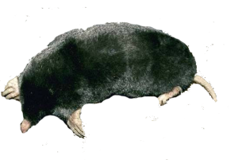
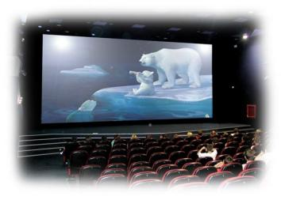
к
крот
рот
э
экран
кран

Slide 3
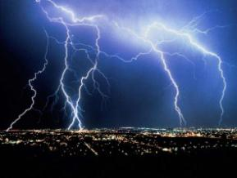
г
гроза
роза
ба
бабочка
бочка

Slide 4
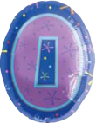
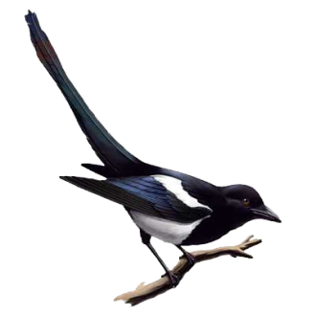
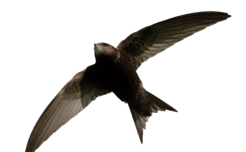
семь
семья
я
с
стриж
три
ж
сорок
сорока
а

Slide 5
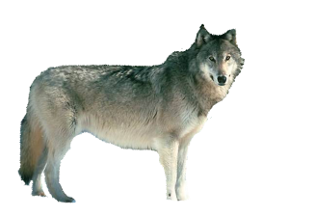
в
вода
о
да
в
восемь
о
семь
в
волк
о
лк
8

Slide 6
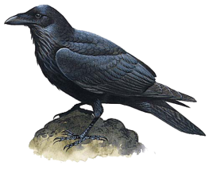
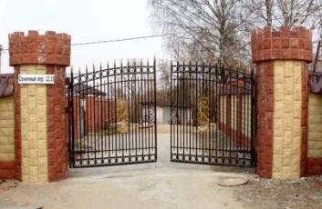
в
ворон
о
ро
н
в
ворота
о
рот
а

Slide 7
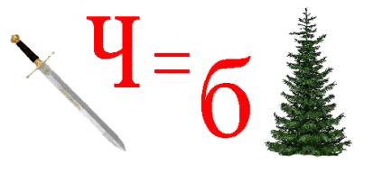
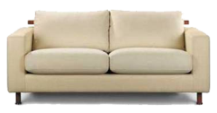
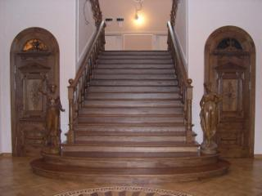
меч
меб
мебель
ель
лист
лест
лестница
н
птица
ица

Slide 8
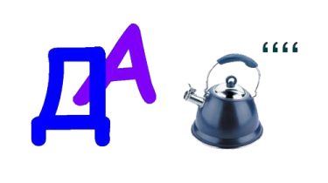
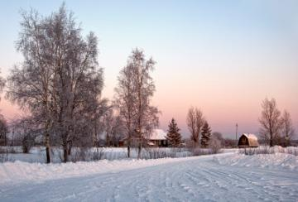
за
задача
д
а
чайник
ча
дерево
деревн
деревня
я

Slide 9
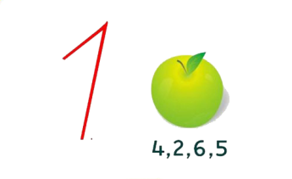
ФО
рь
фо
фонарь
на
рь
кол
колобок
яблоко
обок
о
б
о
к

Slide 10
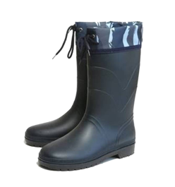
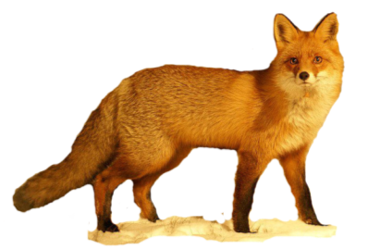
лиса
са
сапоги
топор
по
ги
лист
ли
лисица
сыр
сы
си
ца

Slide 11
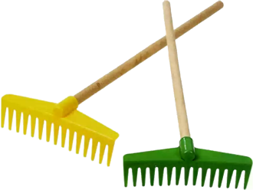
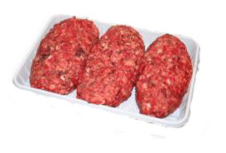
гриб
граб
грабли
лист
ли
кот
котлета
лето
лета

Slide 12
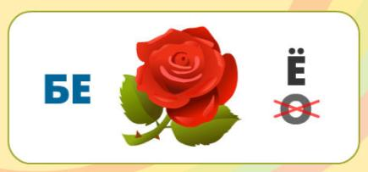
бе
берёза
роза
рёза
уч
ученик
веник
еник

Slide 13
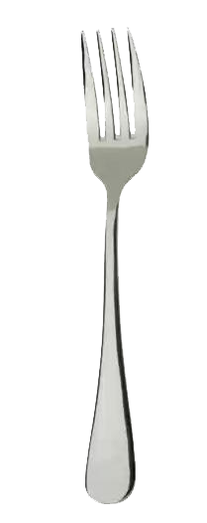
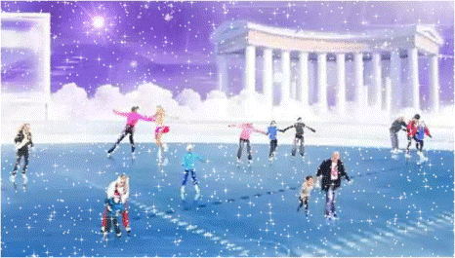
вишня
ви
вилка
белка
лка
ка
каток
кот
ток

Slide 14
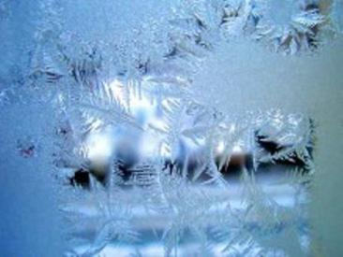
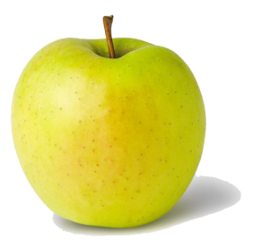
мо
мороз
роза
роз
о
я
б
л
а
о
к
а
о

Slide 15
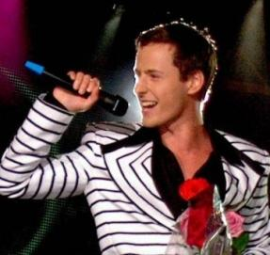
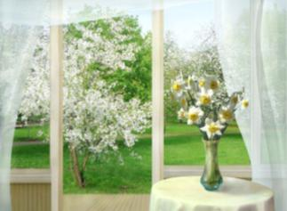
пе
певец
в
е
ц
в
весна
е
сна

Slide 16
в
врач
р
ач
в
водитель
о
ди
тель

Slide 17
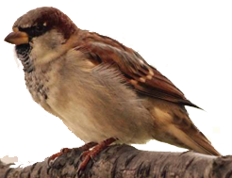
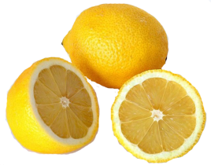
в
воробей
о
роза
ро
бей
малина
ли
лимон
зонт
зон
мон

